Slide 1
«Көпір» (жеке жұмыс)
1.С.Мұқанов туралы.
2.Көкшенің көркін неге теңейді?
3. Азат жолдан басталатын тұсты жатқа айту.

Slide 2
«Білу»
Үй тапсырмасын бекіту

Slide 3
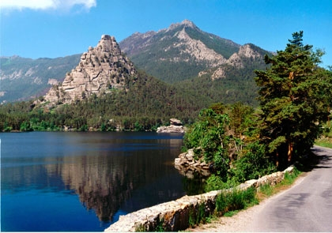
Сонымен Қазақстандағы әдемі жерлердің бірі Көкшетау өлкесі, осы әдемі жерді бармасақ та суреттен тамашалайық… Жалпы табиғаты

Slide 4
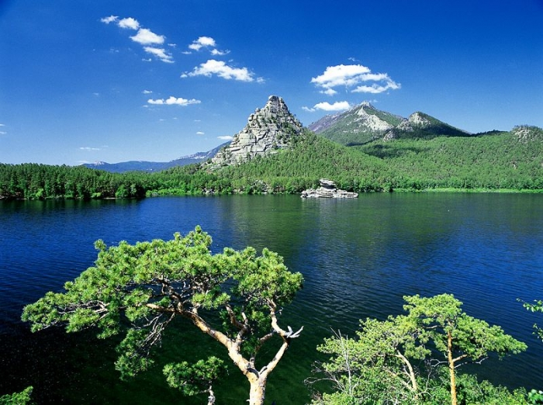
Ал бұл ОҚЖЕТПЕС тауы, бұл туралы аңыз бар.Ертеде осы таудың жиегінде Қазақ Сұлтандары қоныстаныпты, оларды Оқжетпес тауының басындағы қыран құс ұнатпапты күнде Оқжетпес тауының үстінде отырып қарқылдай береді екен оның көзін құртқысы келгендер оны атпақшы болады бірақ оқ таудың төбесіне жетпей қала береді екен содан бері ОҚЖЕТПЕС тауы атаныпты

Slide 5
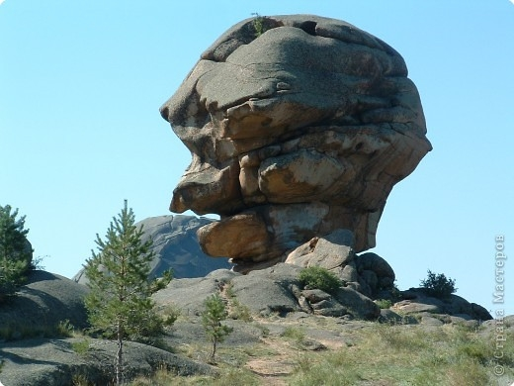
Жәнеде бір қызық бұл МЫСТАНКЕМПІР тасы…

Slide 6
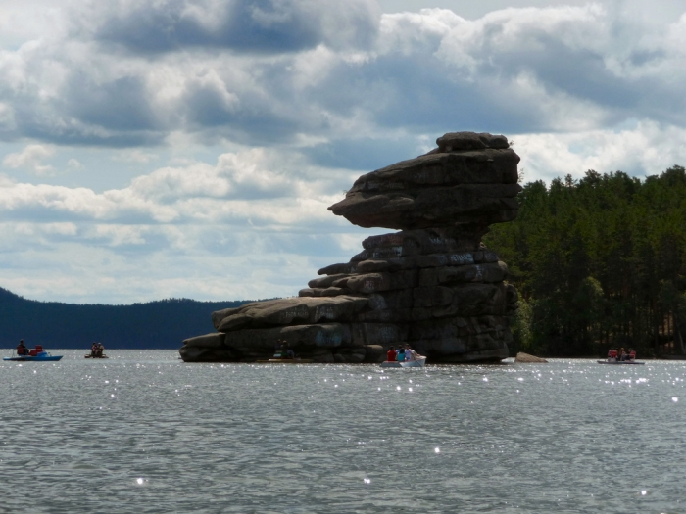
Тағы бір ерекше тас ол ЖҰМБАҚТАС ол Бурабай көлінің ортасында орналасқан. Ол туралы аңыз… Ертеде ханның қызы кедей жігітті ұнатыпты, бірақ әкесі оны бай баласына тұрмысқа бермекші болады.Оған қыз келіспей кедей жігітпен қашып осы көлден қайықпен өтіп бара жатқанда әкесі екі ғашықты атып өлтіреді.Сол кезде қос ғашық қайығымен бірге үлкен тасқа айналыпты…

Slide 7
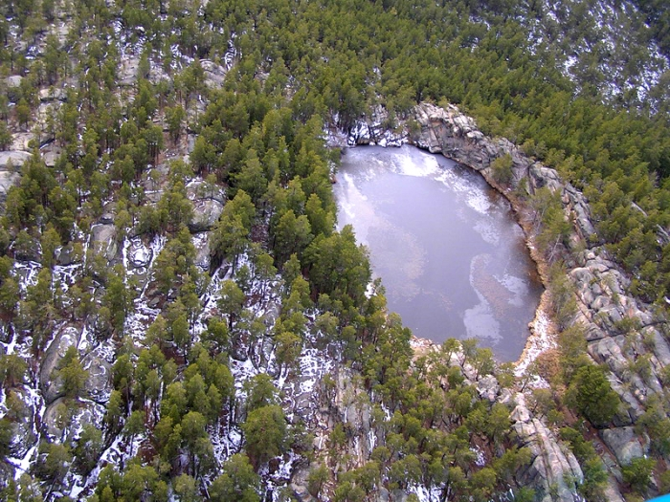
Тағы бір кереметтің бірі ол ШАЙТАНКӨЛ.Бір қызығы ол көлге келген туристтер көлді көріп келесі күні қарауға тағы келсе көлді таба алмай кетеді екен, және көлдің жалпы көрінісі қорқыныщты бұл көлге ешкім түсіп көрмепті сондықтан бұл көл ШАЙТАНКӨЛ деп аталыпты…

Slide 8
«Түсіну»

Slide 9
1. Қазақтың үш бәйтерегі кімдер?
2. С.Сейфуллиннің өмір баяны.
3. Киік туралы не білеміз?

Slide 10
«Талдау»
Салыстыру: ВЕНН диаграммасы

Slide 12
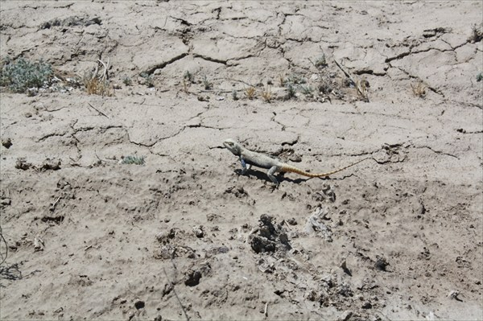

Slide 13
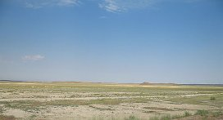

Slide 14
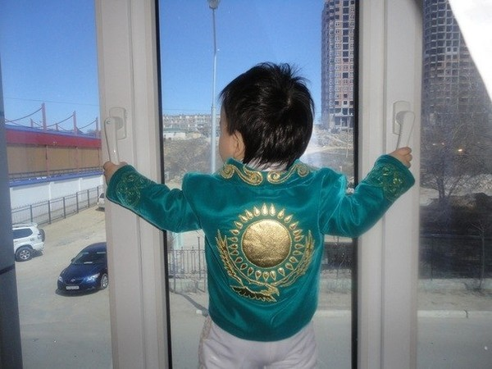
Сергіту сәті

Slide 15
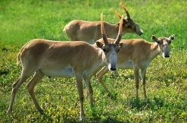
«Жинақтау»

Slide 16
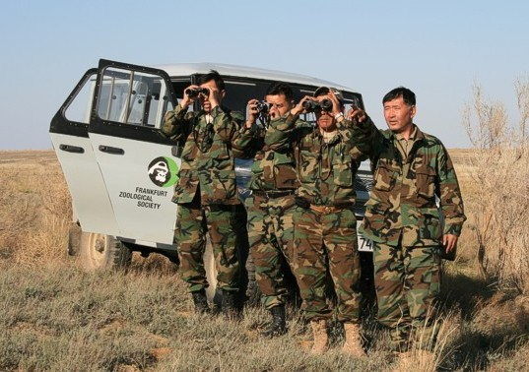
Киікті қорғау. 2008 жылы ҚБСА құрамында арнайы жануарлар әлемін қорғайтын қызмет құрылды. Бұл мемлекеттік емес қызмет құрамында әрқайсысы екі адамнан тұратын үш топ енеді. Қызметтің басты мідеттері: батпақдала популяциясына жататын киіктер мекендейтін территорияда қаскерлікпен күресу, далалы және жартылай шөл далалы аймақтарда киік және басқа жануарлар түрлері бойынша мониторинг жұмыстарын жүргізу.
Аталмыш қызмет мемлекеттік және мемлекеттік емес ұйымдармен бірлесіп жұмыс атқарды: «Охотзоопром» ӨБ ҚК Жезқазған, Арқалық және Баршино өңіріндегі бөлімшелері, Қарағанды облысы табиғатты қорғау полициясы, Орман және аңшылық шаруашылығының Қарағанды, Ақтобе және Қостанай обласытары бойынша бөлімдері, Ырғыз-Торғай мемлекеттік табиғи резерваты мамандары, Жезқазғанның аңшылар мен балықшылар қоғамы, «Арлан» аңшылық шаруашылығы.

Slide 17
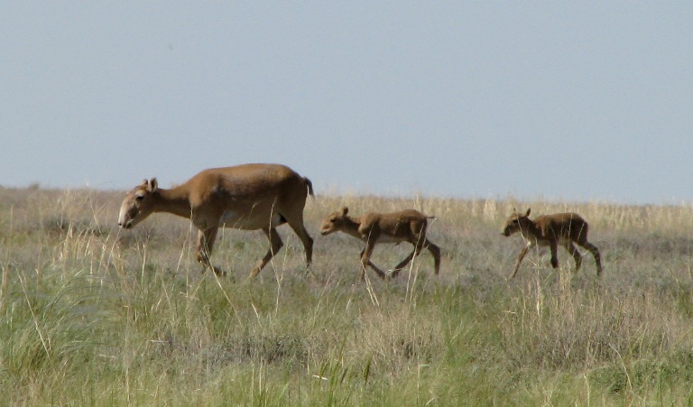
Аңшылық шаруашылығы. 2009 жылдың қыркүйегінен бастап ҚБСА «Алтыбай» және «Саға» атты екі аңшылық шаруашылығын өз қарамағына алды. Бұл шаруашылықтар Қостанай облысы Жангелді ауданында орналасып, барлығы 350 мың га жерді алып жатыр. ҚБСА қарамағына алған территорияда сирек кездесетін және жоғалып бара жатқан жануарлар түрлерін қорғайды. Осы аймақ әсіресе киіктер үшін өте маңызды.

Slide 18
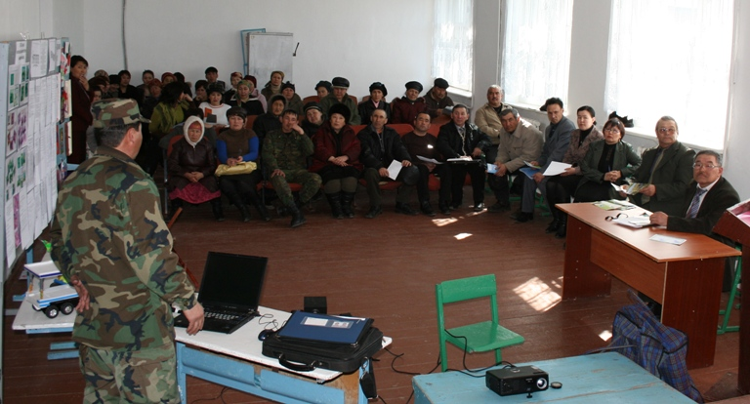
Халықпен жұмыс. 2009 жылы Фонд марок жобасының шеңберінде халық арасында экологиялық білімді жетілдеретін арнайы топ құрылды. Топ екі адамнан тұрады, олар ауыл тұрғындары мен мектеп оқушыларына арнайы дайындалған лекциялар оқиды, оқу материалдарын таратып, дала экожүйесін сақтауға және жануарларды қорғауға шақыратын фильмдер көрсетеді. Топтың жұмысы киіктердің бетпақдала популяциясы мекен ететін жерлерге жақын орналасқан ауылдарда жұмылдырылды. Жоба аяқталғанына қарамастан, бұл «ағарту» тобы өз жұмысын орал және үстірт популяциясы территориясына дейін созып, жалғастыра береді

Slide 19
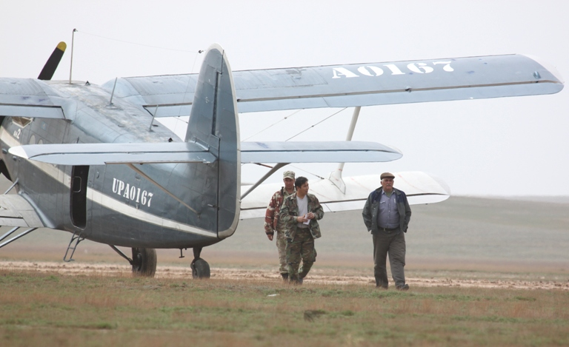
Авиаесеп. 2007 жылдан бастап ҚБСА мемлекеттік киіктерді авиаесептеу шарасына қатысады. Киік санын дәлірек анықтау мақсатында ҚБСА зоология Институтымен бірігіп, арнайы жетілдірілген авиаесеп әдістемесін шығарды.

Slide 20
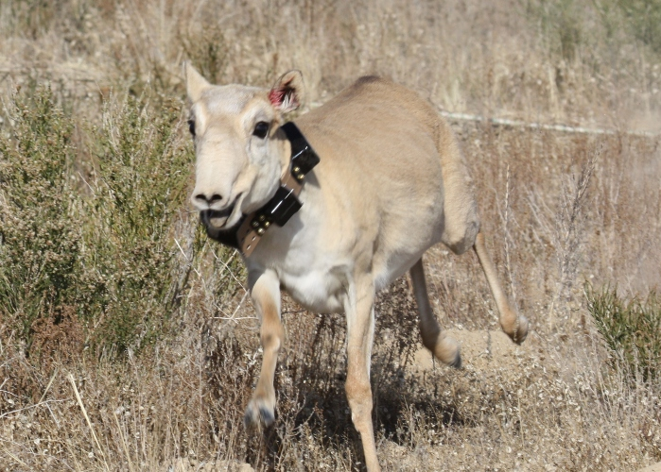
Серіктік таңбалау. 2009 жылдан бері жүзеге асырылатын киіктерді серіктік таңбалау шарасы олардың қоныс аудару жолын анықтауға мүмкіндік береді. Үш жыл ішінде киіктерге (бетпақдала және үстірт популяциясына) 68 серіктік қондырғы тағылды, оның 44-і (36-бетпақдала, 8-үстірт) тұрақты түрде ақпарат беруде. Киіктерді аулауға арналған әдестемені ҚБСА мамандары жасаған. Бұл әдіс әлемде алғаш рет пайдаланылған және де жануар үшін ең қауіпсіз болып табылады. Серіктік қондырғылардан алынатын ақпаратқа сәйкес жануарлардың қоныс аудару бағыттары бойынша карта жасалып, Орман және аңшылық шаруашылығына тапсырылады.

Slide 21
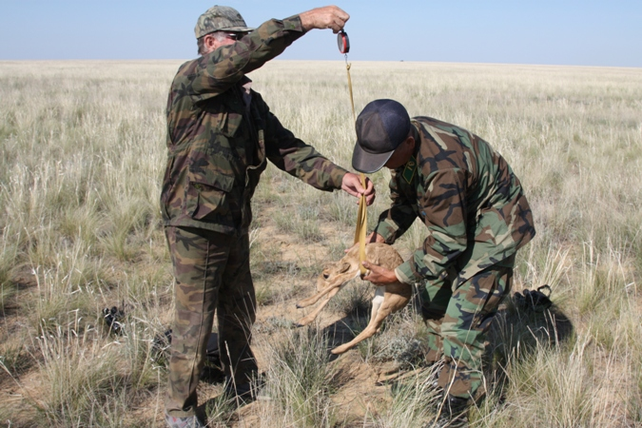
Мониторинг. Далада қызмет ететін мамандарымыз әрбір кездескен киікті тіркеп, жасы мен жынысына қатысты ақпаратты арнайы дерекқорға енгізеді. 2010 жылдан бастап Гарчев Ю.А. бастаған топ киіктердің (бетпақдала) көбею процесін зерттейді. Құралай саны, жынысы, өлімі және дүниеге келу орындары туралы ақпарат жиналады. Киіктердің төлдеу орындары мен орналасу заңдылықтарына сәйкес карталар жасалды.

Slide 22
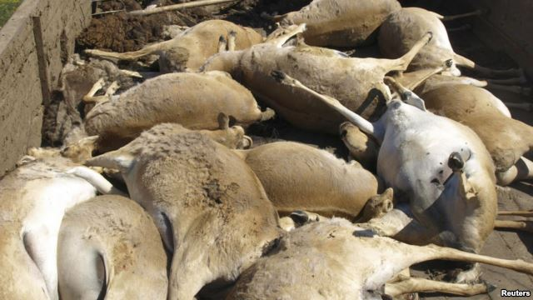
2015 жылы жаппай қырылуы

Slide 23
«Қолдану»
Жаңа сабақ

Slide 24
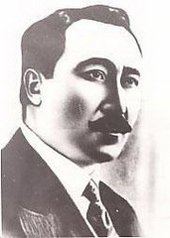
Сәкен Сейфуллин
«Ақсақ киік»

Slide 25
«Синквейн»
1.Зат есім (1сөз)
2.Сын есім (2 сөз)
3.Етістік (3сөз)
4.Тыйым сөз (5 сөз)

Slide 26
«Баға беру»

Slide 27
Теориямен өмірді салыстыру
1.«Алақан» стратегиясы бойынща өз тілектерін жазу
2.Үй тапсырмасы: «Ақсақ киік» оқу
3.«Біз табиғат сақшымыз» ой толғау жазу
4.Оқиға желісі бойынша сурет салу

Slide 28
Бақылау парақшасы
О.А.Ж. | №1 | №2 | №3 | №4 | Қорытынды баға
Өмірбек Х
Түрленбаева Н
Нұркәсен Е

Slide 29
